Slide 1
Муниципальное бюджетное дошкольное образовательное учреждение «Детский сад №38»
Подготовила:
воспитатель
Стриканова Алина Дмитриевна
о. Муром
2024 г
Профориентация: новые решения

Slide 2
Основная цель и задачи проекта
Цель: профориентация детей старшего дошкольного возраста.
Задачи проекта (для педагога):
Найти новые решения по профориентации детей старшего дошкольного возраста;
Повысить уровень знаний у детей старшего дошкольного возраста о мире профессий посредством использования в работе современных образовательных технологий;
создать все необходимые условия для ознакомления детей с миром профессий в группе ДОУ.

Slide 3
Актуальность темы проекта
Согласно программе дошкольного образования, ребенок 6-го года жизни должен иметь представления о труде взрослых, о результатах труда, о личностных качествах людей разных профессий.
Старший дошкольный возраст является наиболее благоприятным периодом для формирования знаний у детей о различных современных профессиях, так как в это время отмечается высокий уровень познавательной активности и любознательности.

Slide 4
Какие новые решения я нашла для ознакомления детей старшего дошкольного возраста с миром профессий?
Современная образовательная технология «сторителлинг»;
Технология визуализации информации «кроссенс»;
Использование ИКТ-оборудования в воспитательно-образовательном процессе

Slide 5
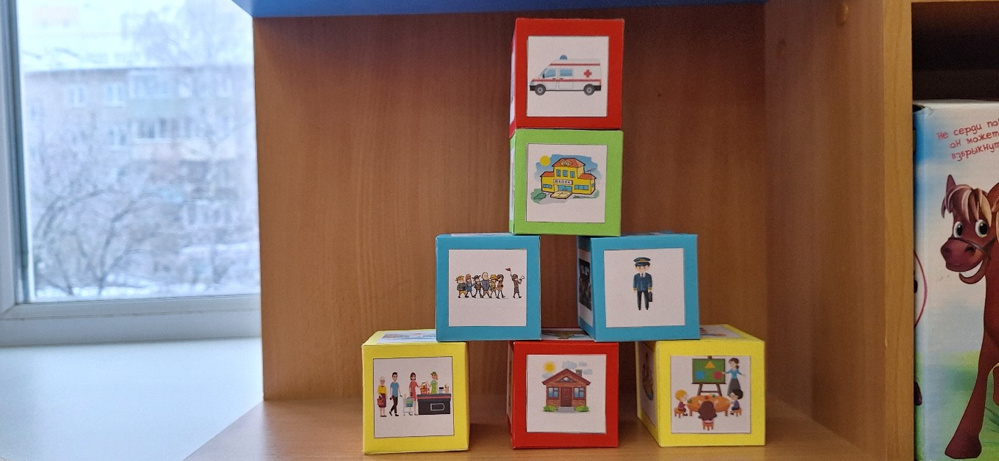
Что такое «сторителлинг»?
Слово «сторителлинг» в переводе с английского звучит как «рассказывание историй». А в русском языке ему соответствует, синоним «сказительство», то есть повествование сказок, былин, притч.

Slide 6
Варианты использования новой технологии в работе с детьми старшего дошкольного возраста
Один из видов игр;
Элемент занятия по познавательному развитию;
Во время беседы как элемент закрепления знаний

Slide 7
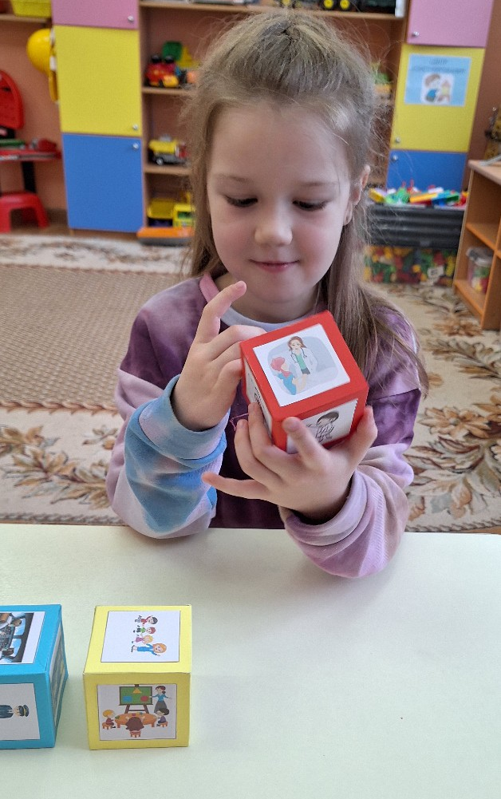
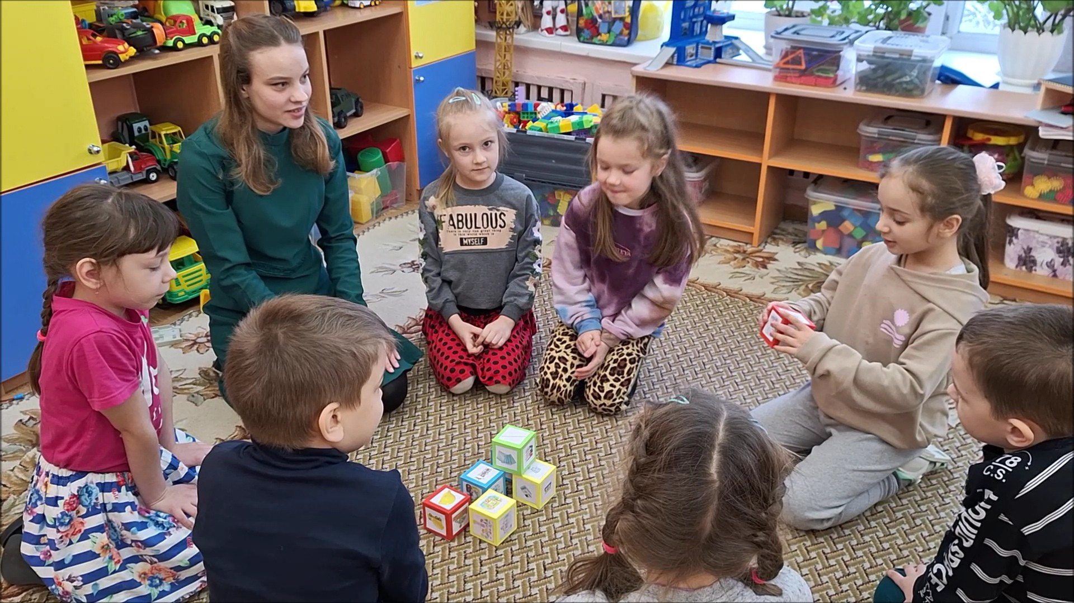
Познаем мир профессий в игре
На каждой гране кубика изображены люди разных профессий, трудовые действия, орудия труда взрослых. По считалке выбирается первый игрок. Он выбирает любой кубик, бросает его и по выпавшей картинке составляет предложение. Следующий ребенок бросает выбранный им кубик и составляет еще одно предложение с новым словом. Игра продолжается до тех пор, пока сказка не будет окончена.

Slide 8
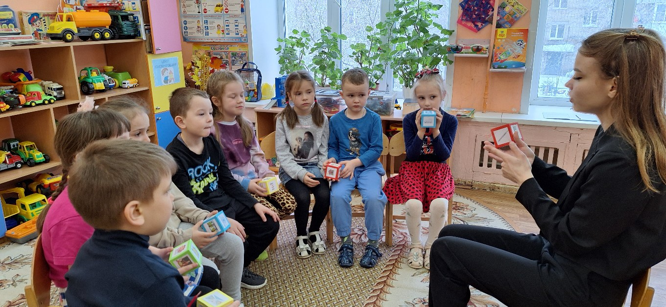
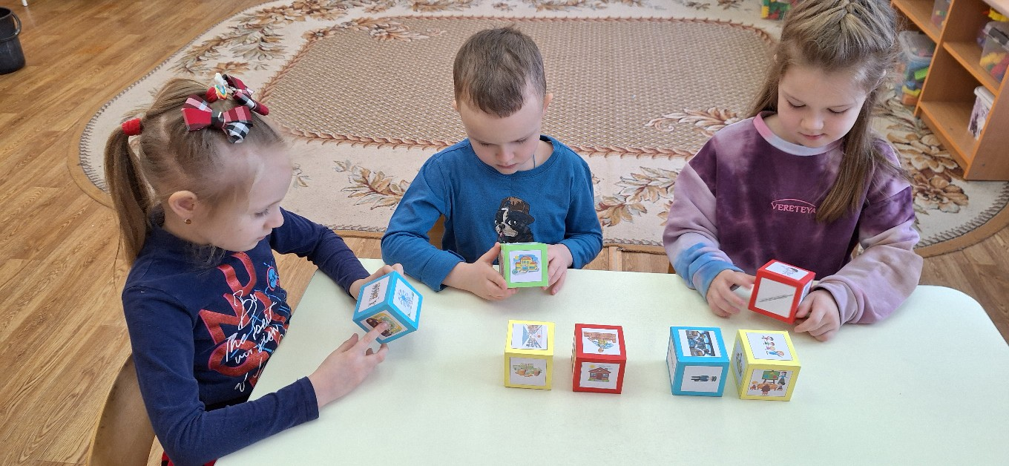
Поговорим о профессиях на занятиях по познавательному развитию с использованием новой технологии
Во время беседы или на занятии дети выбирают кубики. Затем каждый ребенок составляет сказку или рассказ по картинкам на своем кубике. По окончании определенного времени, воспитанники рассказывают придуманные истории.

Slide 9
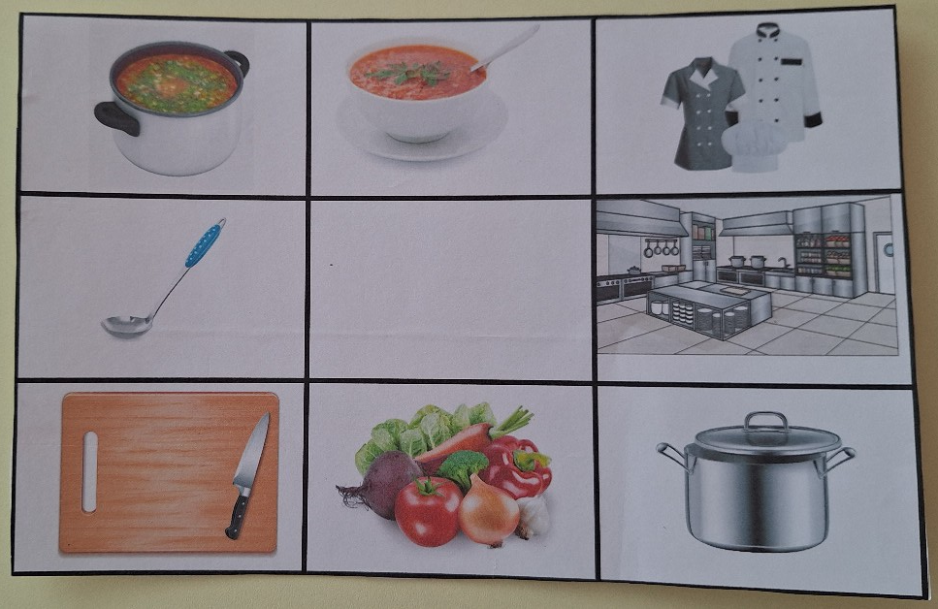
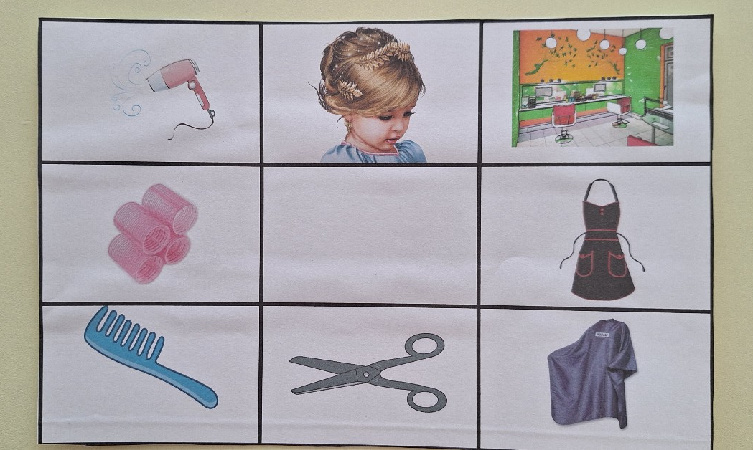
Что такое «кроссенс»?
«Кроссенс» представляет собой поле, состоящее из 9 квадратов. В каждом квадрате, за исключением центрального, размещена картинка. Необходимо найти связь между всеми изображениями и отгадать профессию. «Кроссенс» может быть создан по теме любой профессии!

Slide 10
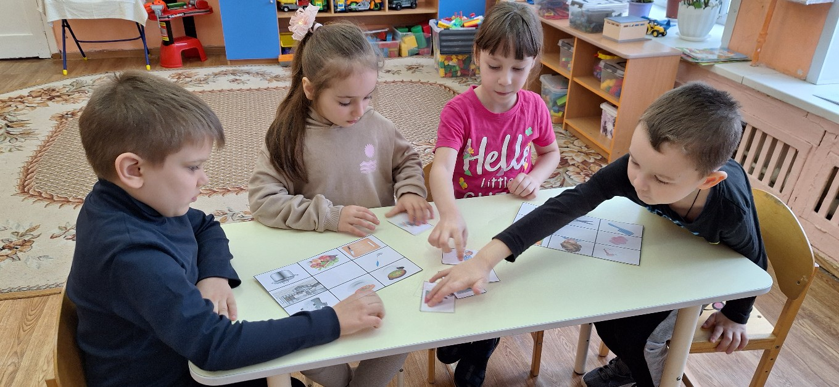
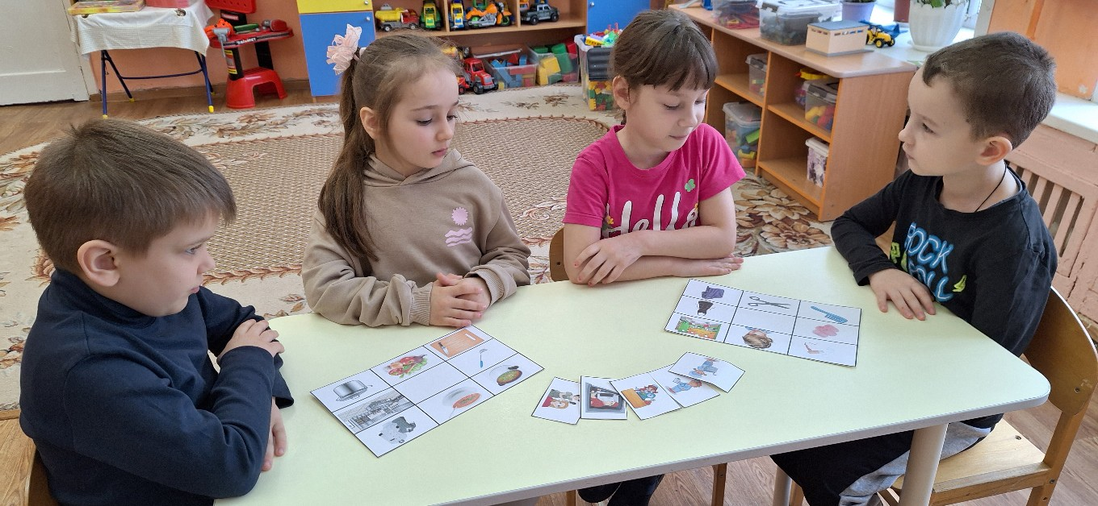
Как технология «кроссенс» способствует профориентации детей старшего дошкольного возраста?
«Кроссенс» - головоломка непростая. Такую технологию можно использовать в игровой деятельности и на занятии. Дети могут не только отгадать профессию, но и по картинкам составить сказку. Таким образом, дети узнают как можно больше о мире профессий!

Slide 11
Как я знакомлю детей с миром профессий, используя в своей работе ИКТ-оборудование?
Показ виртуальных экскурсий;
Мультимедийные презентации как элемент занятия по познавательному развитию;
Дидактические игры на закрепление знаний детей о мире профессий

Slide 12
Что такое «виртуальная экскурсия»?
Виртуальная экскурсия – это организационная форма образовательной деятельности, отличающаяся от реальной экскурсии виртуальным отображением реально существующих объектов и представляет собой программно-информационный продукт в виде видео-, аудио- и графических материалов.

Slide 13
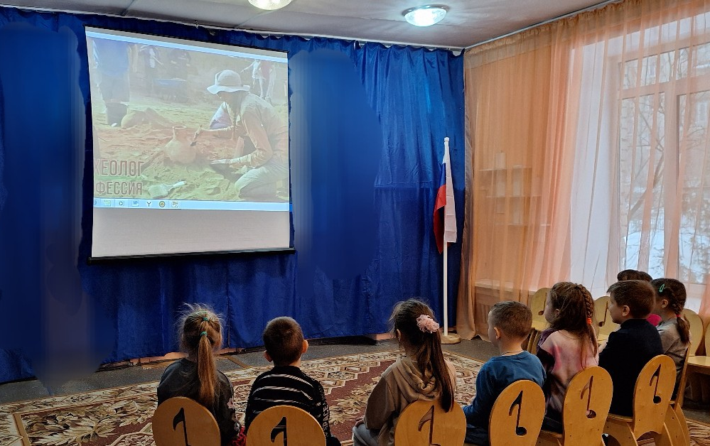
Виртуальные экскурсии как средство ознакомления старших дошкольников с трудом взрослых
Особое внимание в своей работе я уделяю развитию детской самостоятельности и инициативности. Дети сами выбирают профессию, о которой хотят узнать как можно больше нового и интересного. Но не всегда мы можем отправиться на экскурсию на место археологических раскопок, в химическую лабораторию или на место репортажа. В этом нам помогают виртуальные экскурсии! Дети могут увидеть и трудовые действия взрослых, орудия труда людей разных профессий!

Slide 14
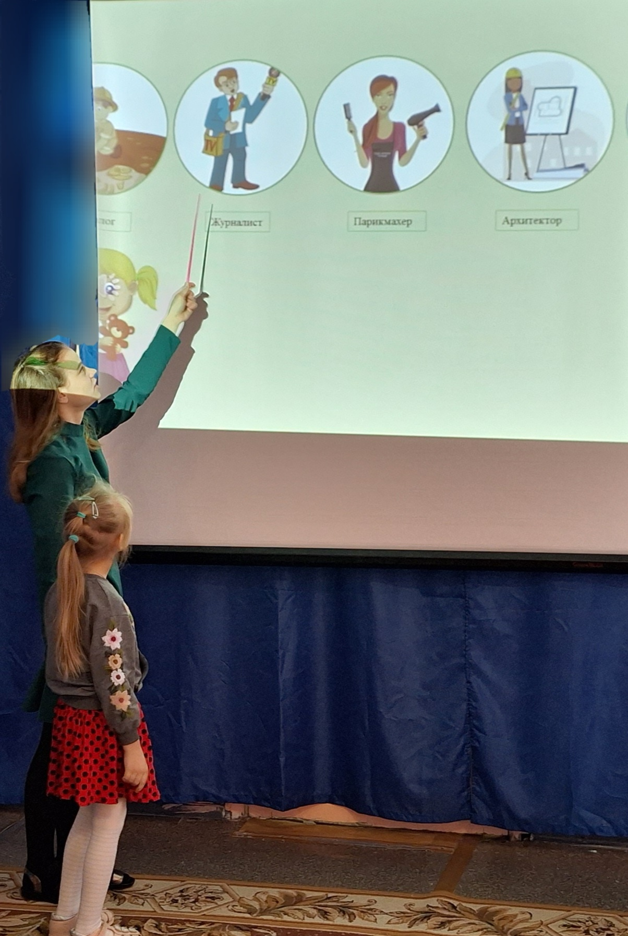
Дидактические игры с использованием ИКТ-оборудования
А полученные знания мы закрепляем в дидактической игре с использованием ИКТ-оборудования. У меня в копилке несколько таких игр: «Найди лишнее», «Что сначала, что потом», «Доскажи словечко». Перед старшими дошкольниками стоит задача найти лишнее орудие труда, рассказать о трудовых действиях людей разных профессий, дополнить предложение и аргументировать свое мнение.

Slide 15
А какие еще условия необходимо соблюдать при знакомстве детей с миром профессий?
Использовать в своей работе не только современные, но и традиционные методы;
Вызвать у детей положительный настрой к той или иной профессии;
Взаимодействовать с родителями воспитанников по теме: «Знакомим детей с миром профессий взрослых»

Slide 16
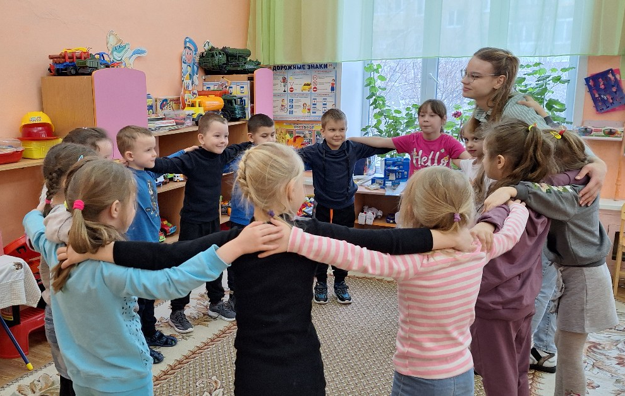
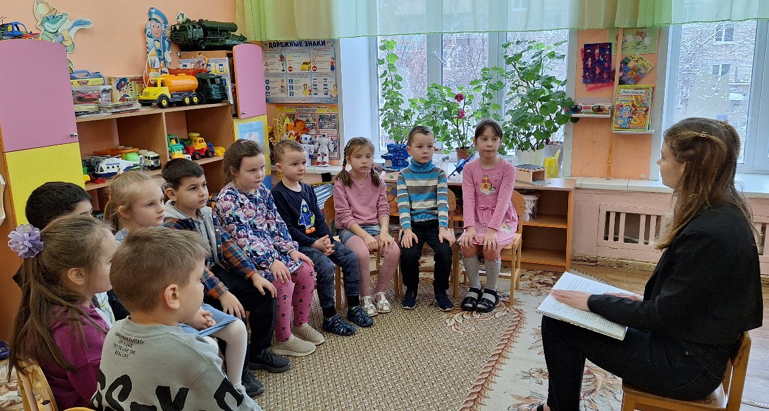
Как сделать знакомство с миром профессий более увлекательным?
В работе по профориентации детей старшего дошкольного возраста для меня всегда важны эмоции детей, положительный настрой, желание детей как можно больше узнать о мире профессий! А для этого перед интересным занятием или игрой я использую специальные игровые приемы.

Slide 17
Вывод:
Для того, чтобы дети старшего дошкольного возраста знали как можно больше о мире профессий, необходимо соблюдать ряд условий:
Каждый раз находить новые решения, технологии, методы по профориентации старших дошкольников и использовать их в своей работе;
Создавать необходимые условия в группе ДОУ, обогащать развивающую предметно-пространственную среду
Уделять особое внимание развитию детской самостоятельности, инициативности и любознательности

Slide 18
Я с детства мечтала стать педагогом, и моя мечта сбылась! А для того, чтобы дети старшего дошкольного возраста знали как можно больше о мире профессий и в будущем стремились получить желаемую, я нашла новые решения!
«Если человек не знает, к какой пристани он держит путь, для него ни один ветер не будет попутным»
Л.А. Сенека.

Slide 19
Спасибо за внимание!

